Slide 1
Latihan Statistik Deskriptif

Slide 2
Berikut adalah data harga sewa bulanan (dalam $) dari 10 apartemen di Manhattan dan 10 sample di Brooklin
Manhattan : 955 1000 985 980 940 975 965 999 1247 1119
Brooklin : 750 775 725 705 694 725 690 745 575 800
untuk masing-masing set data, hitunglah mean, median, standart deviasi
apa yang dapat disimpulkan dari harga sewa di Manhattan dan Brooklin

Slide 3
berikut merupakan data biaya kuliah (dalam ribu Dollar) dari sampel 5 sekolah di daerah A dan 5 sekolah di daerah B
sekolah A : 10.5 10.1 10.0 11.0 9.8
sekolah B : 7.9 8.2 9.1 9.3 8.8
untuk tiap set data, bentuklah sebuah “stem and leaf “ display dan “box and whisker” plot
buatlah 2 buah kesimpulan dan interpretasikan masing-masing data set
buat kesimpulan secara umum

Slide 4
table berikut menunjukkan focus pembelajaran yang ada di sekolah beserta jumlah sekolahnya
Gambarkan data tersebut dalam bentuk “chart”.
Gambarkan diagram pareto nya
Fokus Pembelajaran | Jumlah sekolah
National Liberal Art School (NLA) | 2
National Universities (NU) | 4
Regional Liberal Liberal Art School (RLA) | 16
Regional Universities (RU) | 22
Specialty Schools (SS) | 1
Totals | 45

Slide 5
Sebuah pesawat terbang yang tinggal landas memiliki piranti pencegahan agar pesawat tetap bekerja secara baik bila tersambar petir. Setiap tersambar petir, pesawat memiliki alat hitung otomatis yang setiap harinya akan dianalisis. Tabel 1 berikut adalah hasil generate otomatis dari laporan tiap tipe pesawat

Slide 6
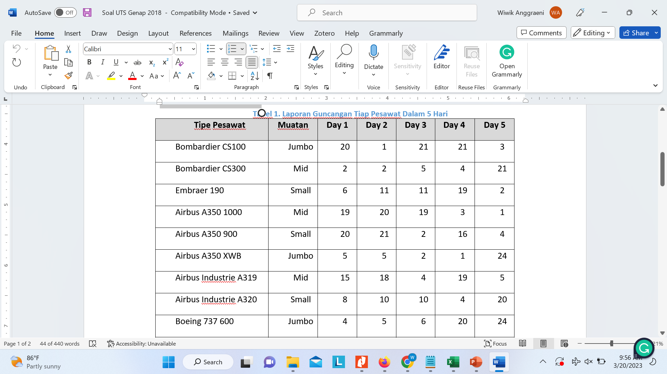

Slide 7
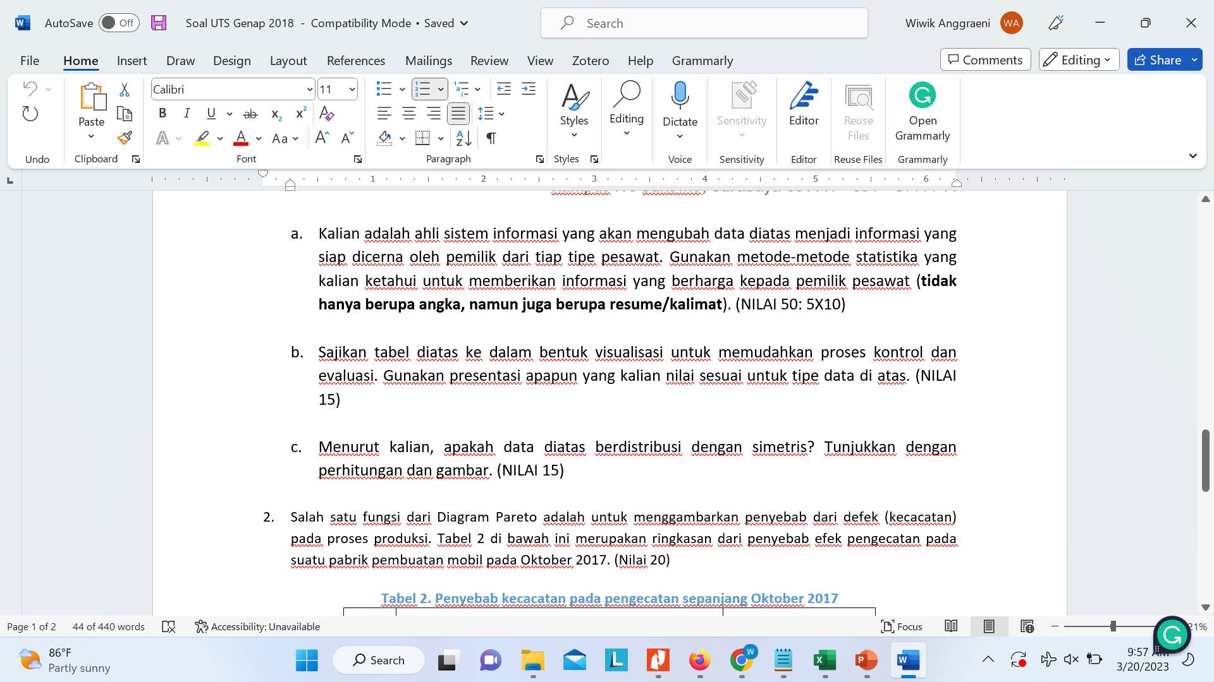

Slide 8
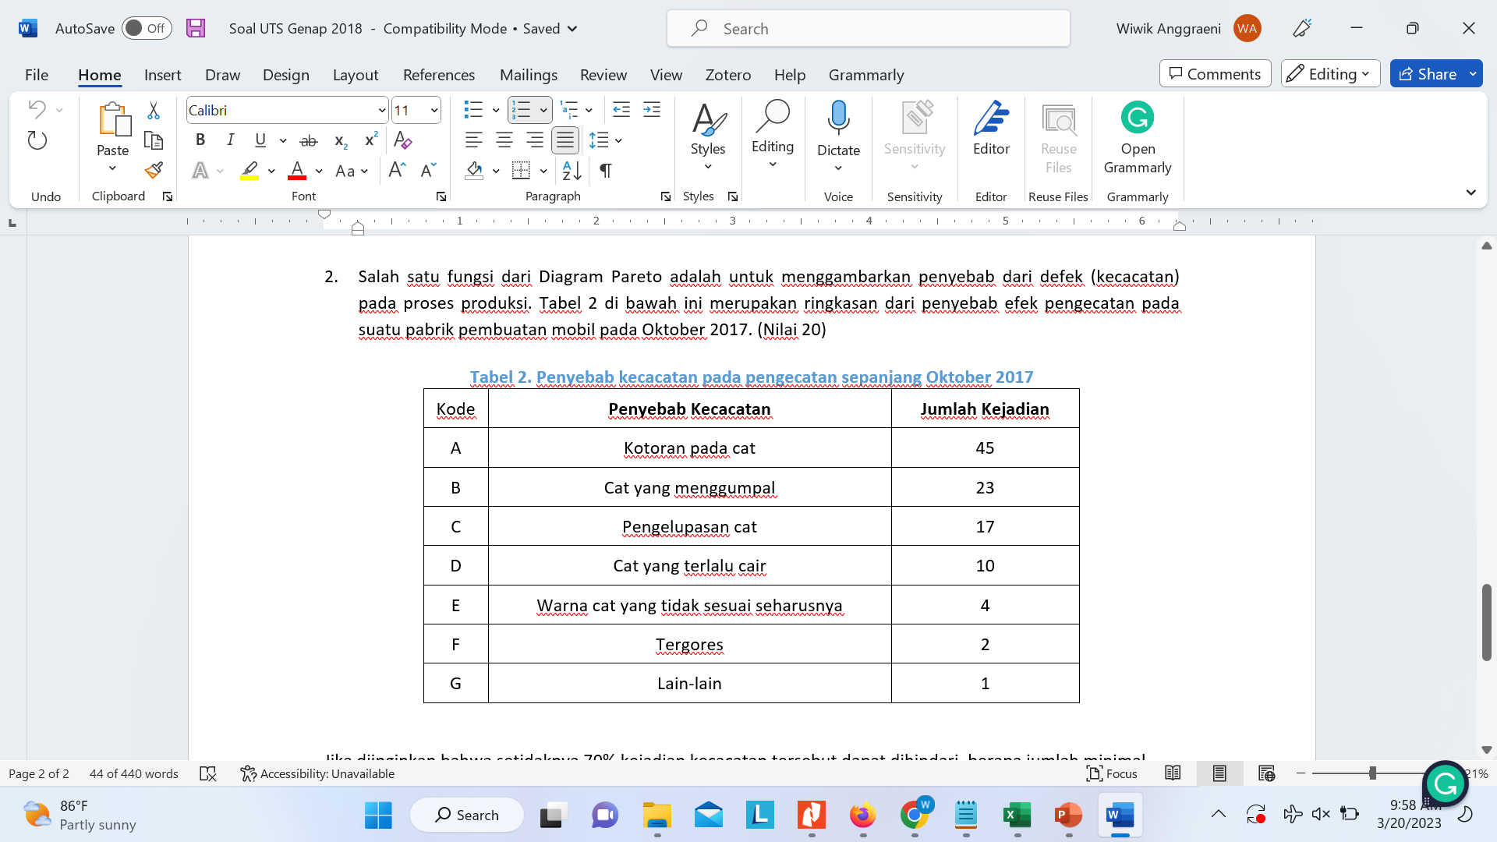

Slide 9
Jika diinginkan bahwa setidaknya 70% kejadian kecacatan tersebut dapat dihindari, berapa jumlah minimal dari penyebab kecacatan yang harus diselesaikan? Berapa persen masalah yang dapat dihindari dengan penyelesaian penyebab-penyebab tersebut? Sebutkan jenis penyebab kecatatan tersebut.

